Slide 1
Секция: Неживая природа Тема: Выращивание кристаллов в домашних условиях.
Автор: Грунин Михаил
Руководитель: Косова Е.М.
МДОАУ №18 «Гнездышко»
Г. Орск

Slide 2
Цель:
Научиться выращивать кристаллы в домашних условиях: из соли, сахара и лимонной кислоты.

Slide 3
Задачи:
1. Изучить литературу, присмотреть видеоматериалы в интернете;
2. Отобрать вещества, применяемые в быту, из которых возможно вырастить кристаллы;
3. Познакомиться с методами выращивания кристаллов;
4. Провести наблюдения за поцессом роста кристаллов.

Slide 4
Актуальность:
Выращивание кристаллов – увлекательное и познавательное занятие, доступное и безопасное для детей.

Slide 5
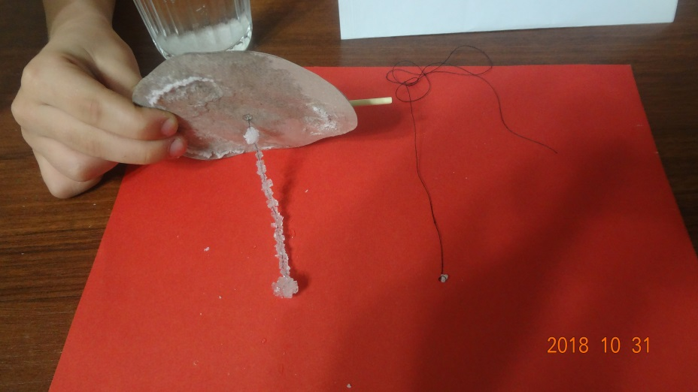
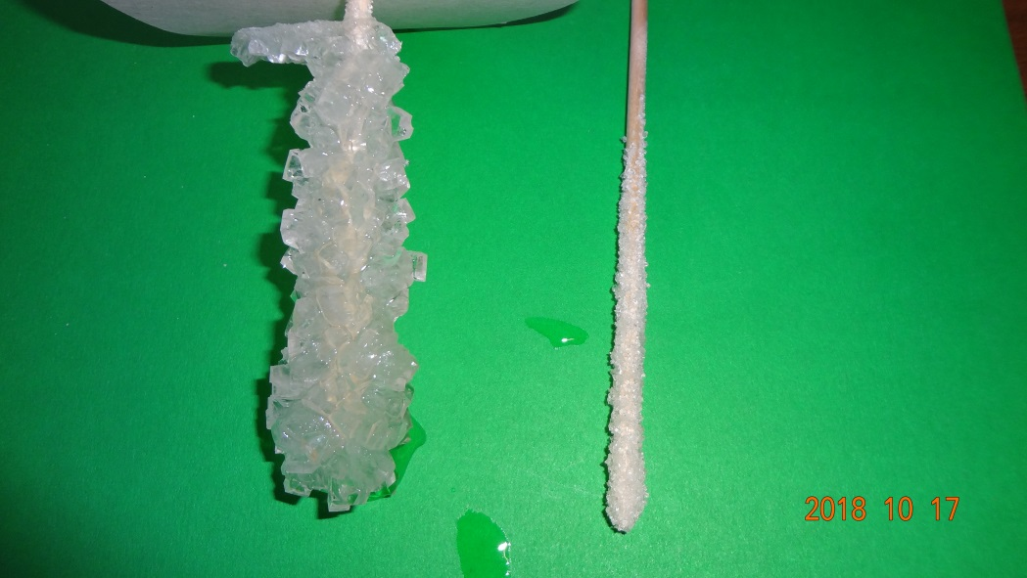
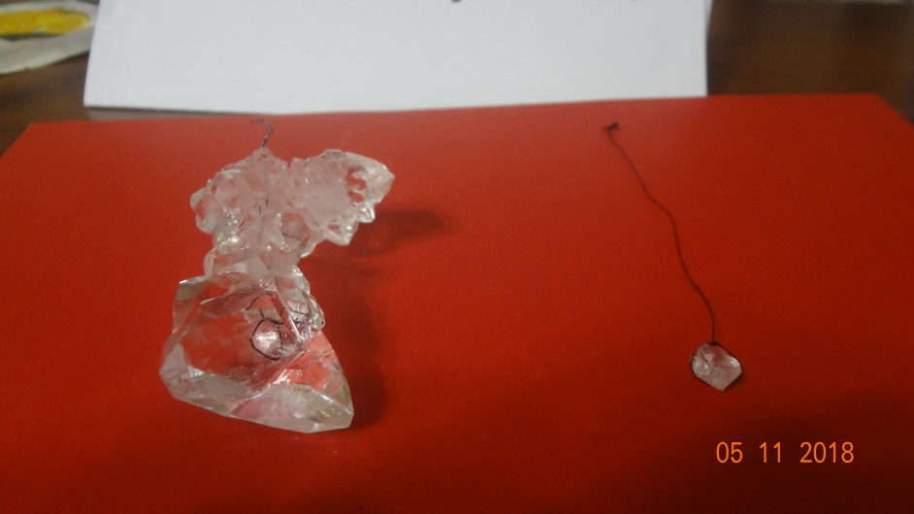
Предмет исследования:
Кристаллы из соли, сахара и лимонной кислоты

Slide 6
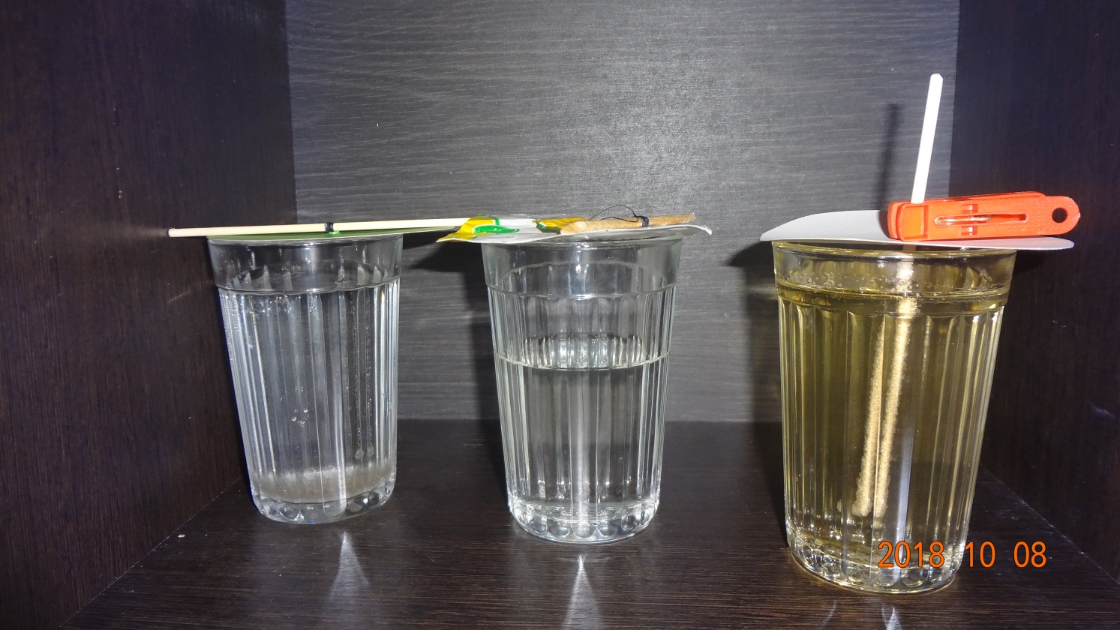
Объект исследования:
Выращивание кристаллов из растворов

Slide 7
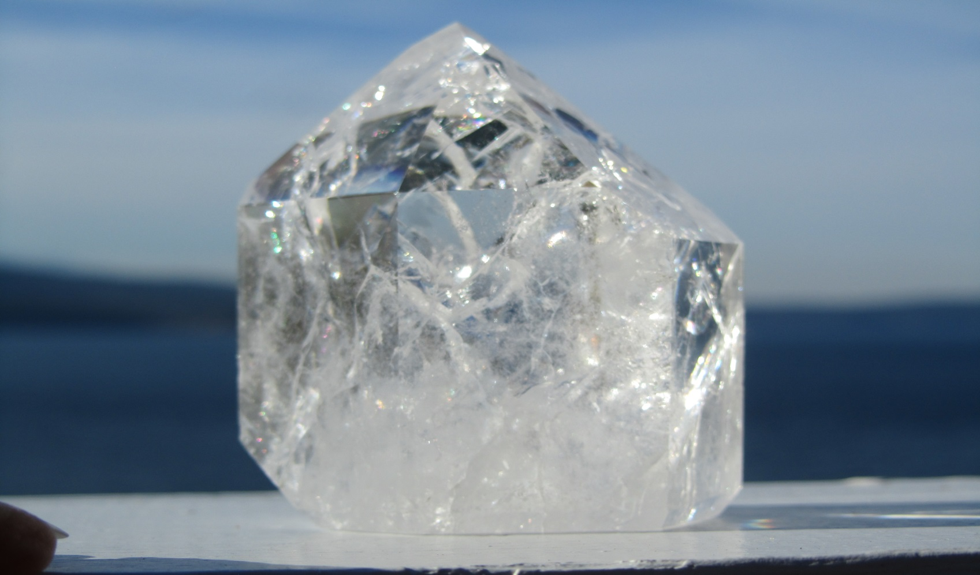
Кристаллы – твердые тела.
В переводе означают - лёд

Slide 8
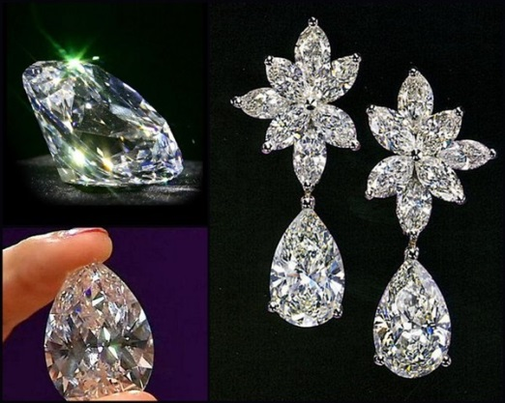
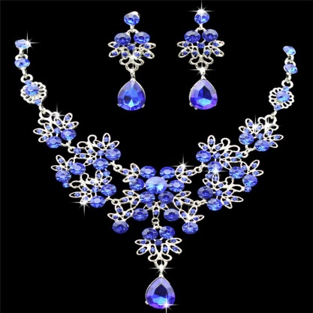
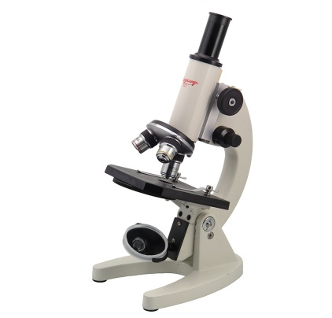
Применение в быту

Slide 9
Выращивание кристаллов из соли

Slide 10
Приготовление раствора

Slide 11
Это длительный процесс

Slide 12
Процеживаю раствор

Slide 13
Раствор готов

Slide 14
Поиск кристаллика соли
Рассыпал специи
Выбираю кристаллик

Slide 15
Привязываю ниточку к маленькому кристаллику

Slide 16
Привязал ниточку с кристалликом к шпажке и надел бумажную крышечку

Slide 17
Кристаллик опустил в раствор

Slide 18
Ждем результат

Slide 19
Выращивание кристалла из лимонной кислоты

Slide 20
Готовлю раствор
240 гр. Лимонной кислоты
-1 ст. воды
Высыпаю в стакан

Slide 21
Размешиваю и процеживаю

Slide 22
И жду

Slide 23
Заготовка к выращиванию кристаллов из сахара

Slide 24
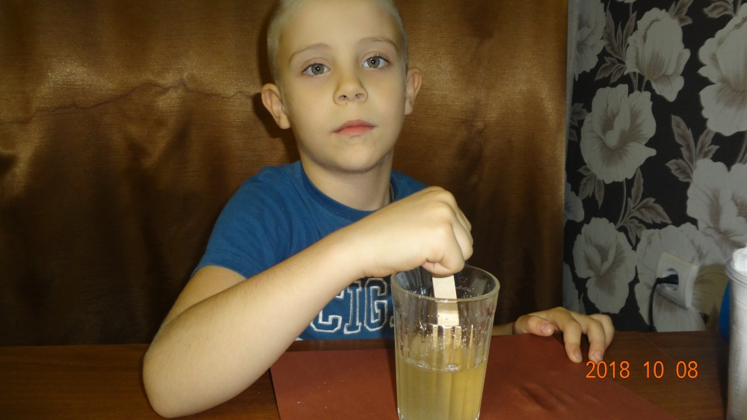
Раствор для шпажек
3 ст. л. Сахара
½ ст. воды
Мешаем до растворения сахара

Slide 25
Делаю надрезы на шпажке

Slide 26
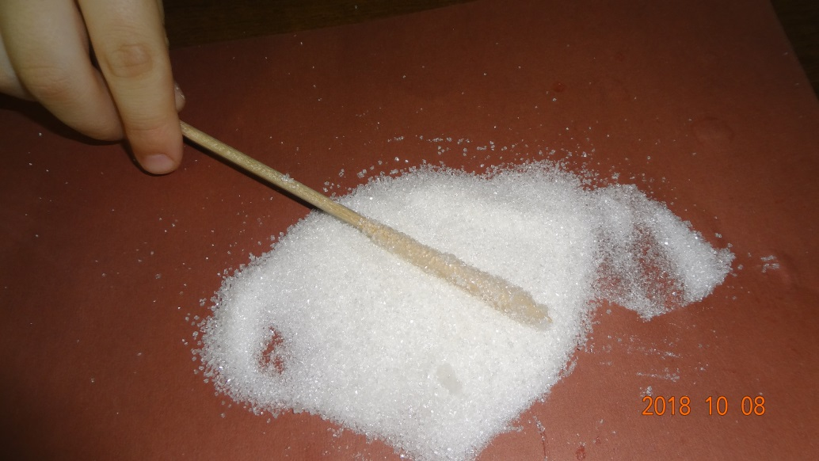
Шпажки опускаю в сироп и обильно посыпаю сахаром

Slide 27
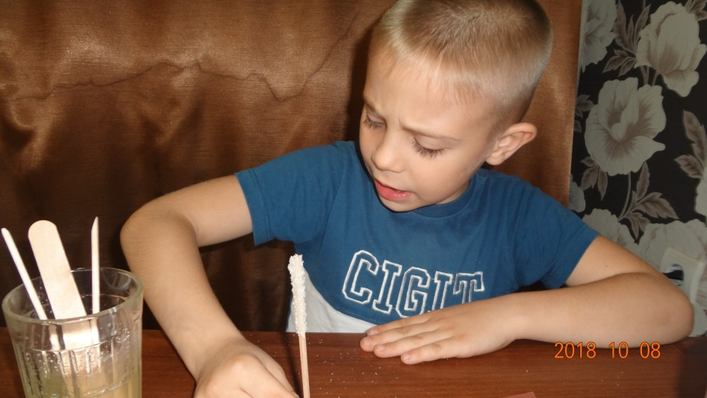
Оставляем на 2 дня

Slide 28
Через 2 дня

Slide 29
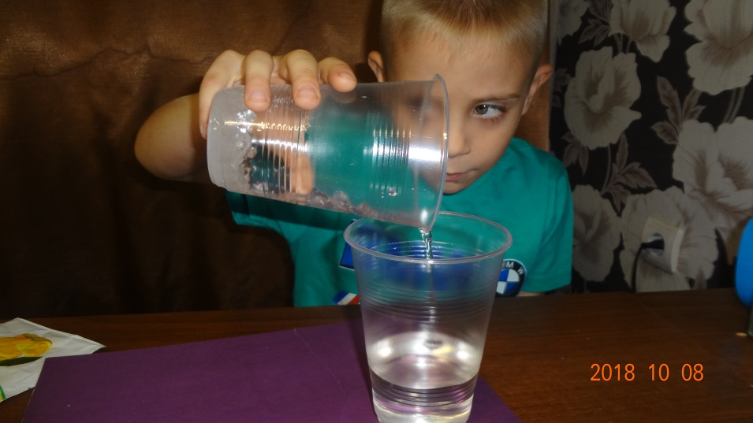
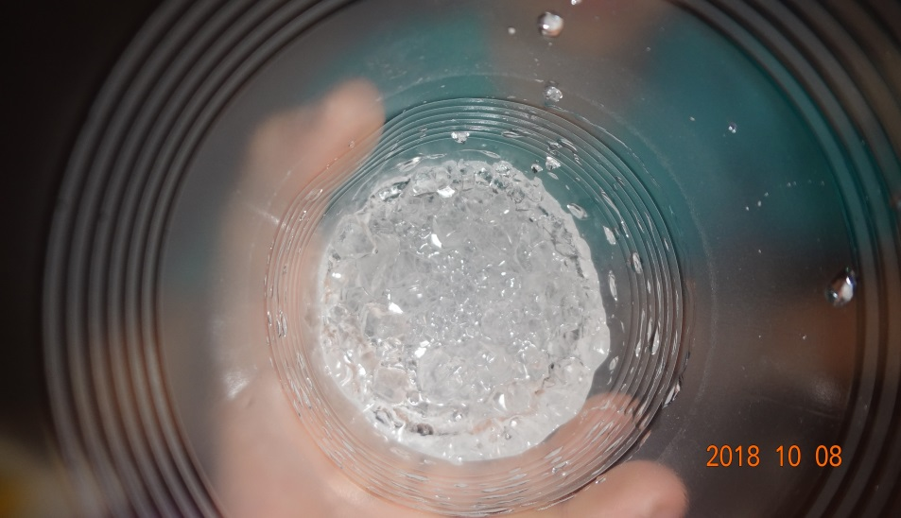
Раствор лимонной кислоты
На дне стакана выпал осадок
процедил

Slide 30
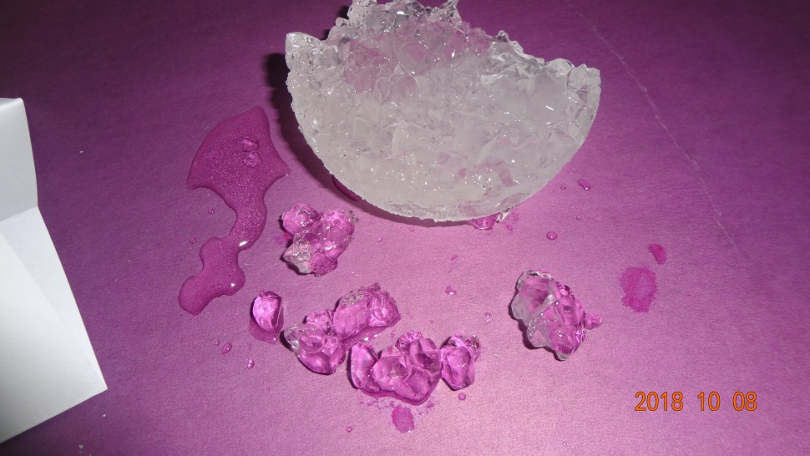
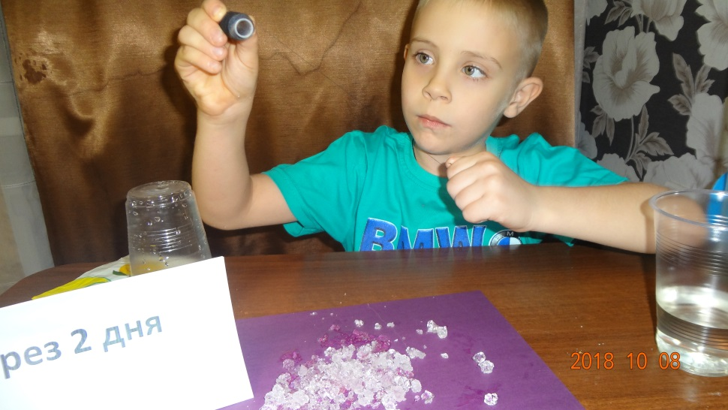
Основа для выращивания кристалла ИЗ ЛИМОННОЙ КИСЛОТЫ
Высыпал осадок
Выбрал крупный кристалл и привязал к ниточке

Slide 31
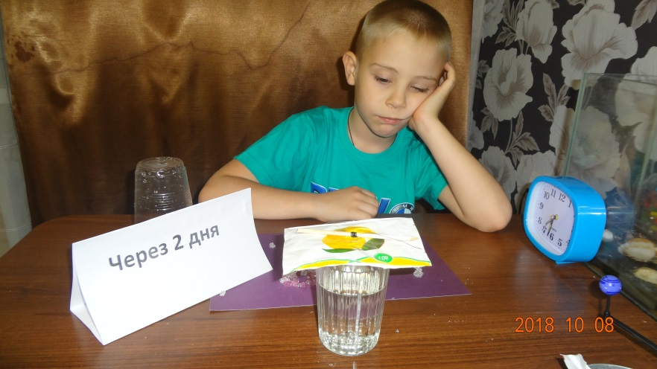
Выращивание кристалла из лимонной кислоты
Сделал крышечку
Опустил кристалл в раствор

Slide 32
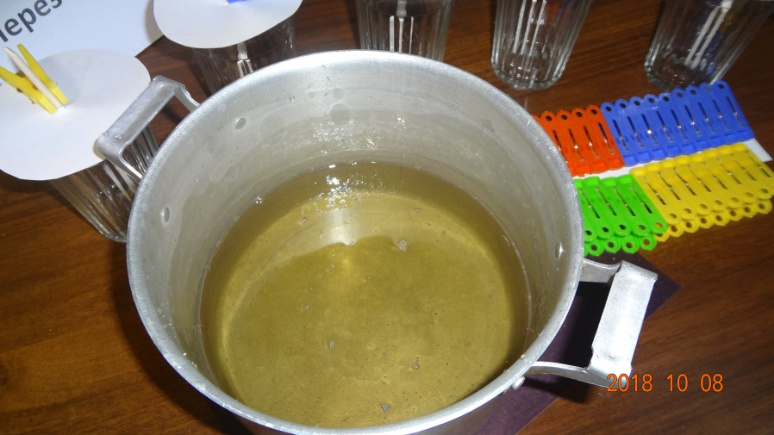
Приготовление раствора для выращивания кристалла из сахара
2 ст. воды
5ст. сахара
Смешать
Варим сироп

Slide 33
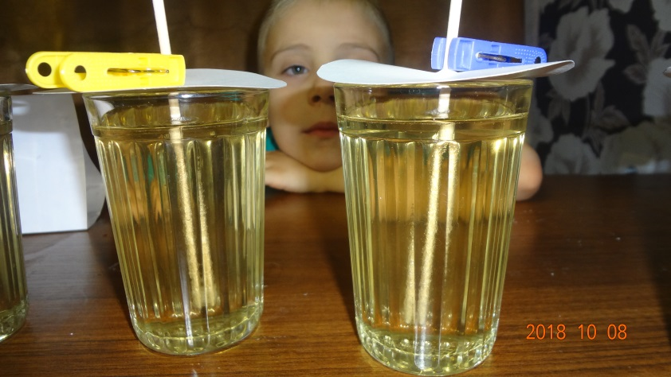
Выращивание кристалла из сахара
Сироп готов
Разлили горячий сироп

Slide 34
Ставим стаканы с растворами в темное место

Slide 35
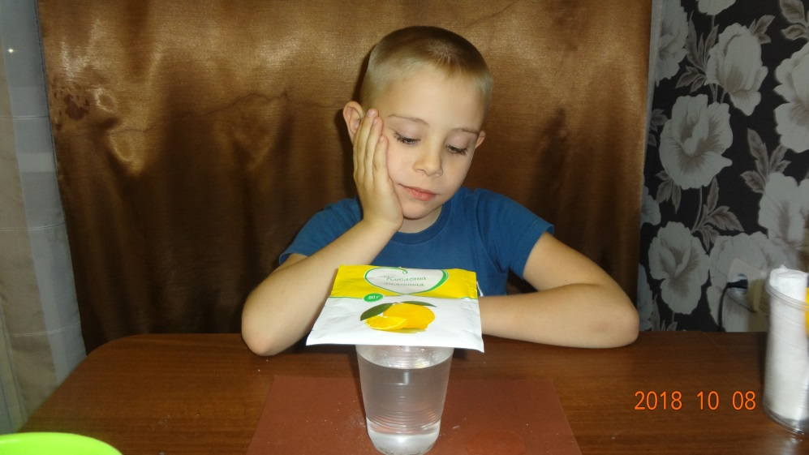
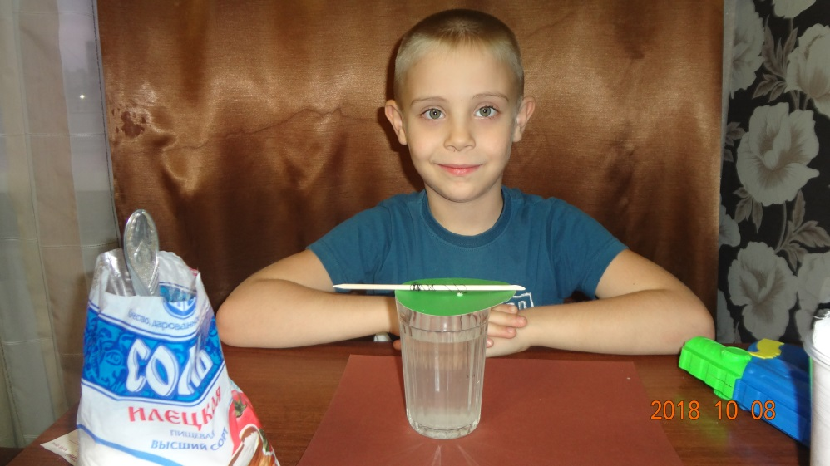
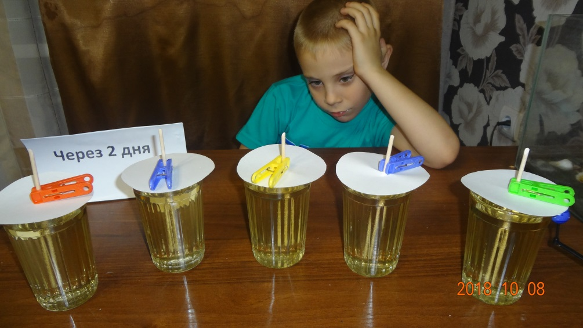
Жду результат

Slide 36
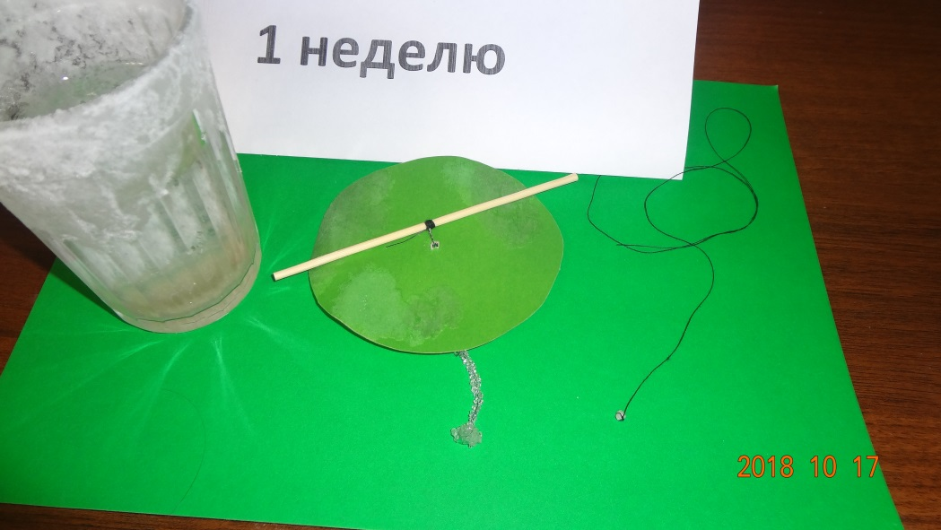
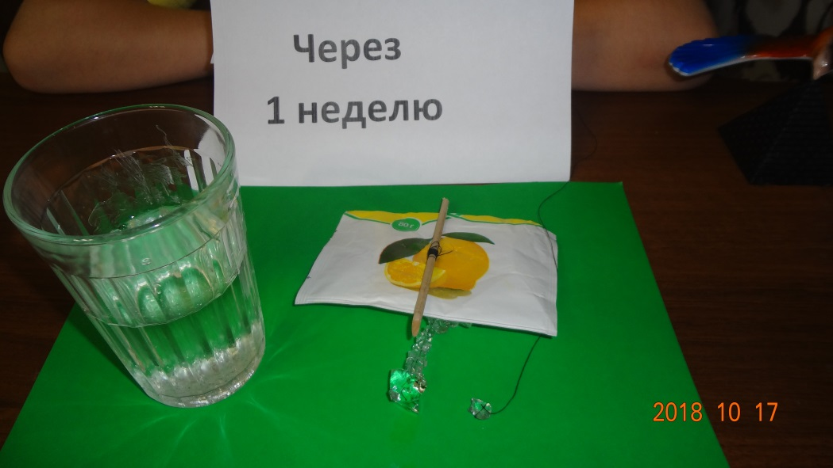
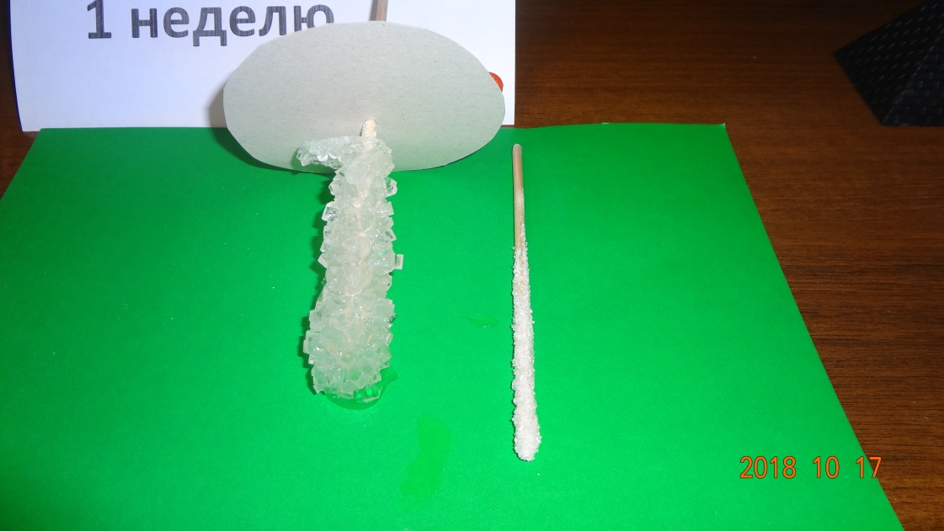
Через 1 неделю

Slide 37
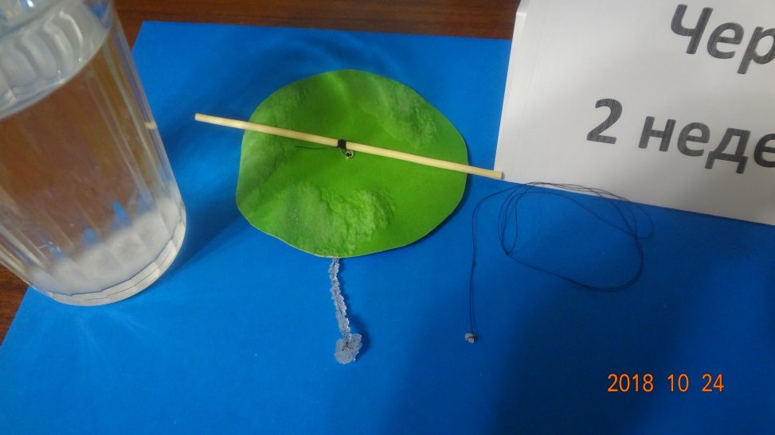
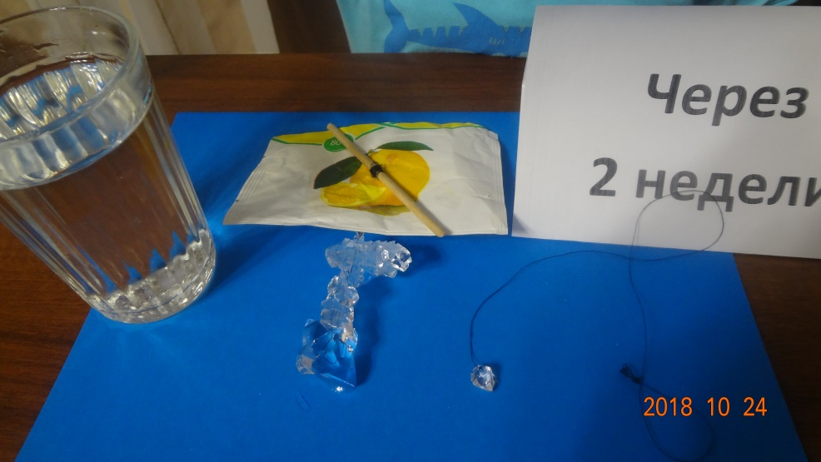
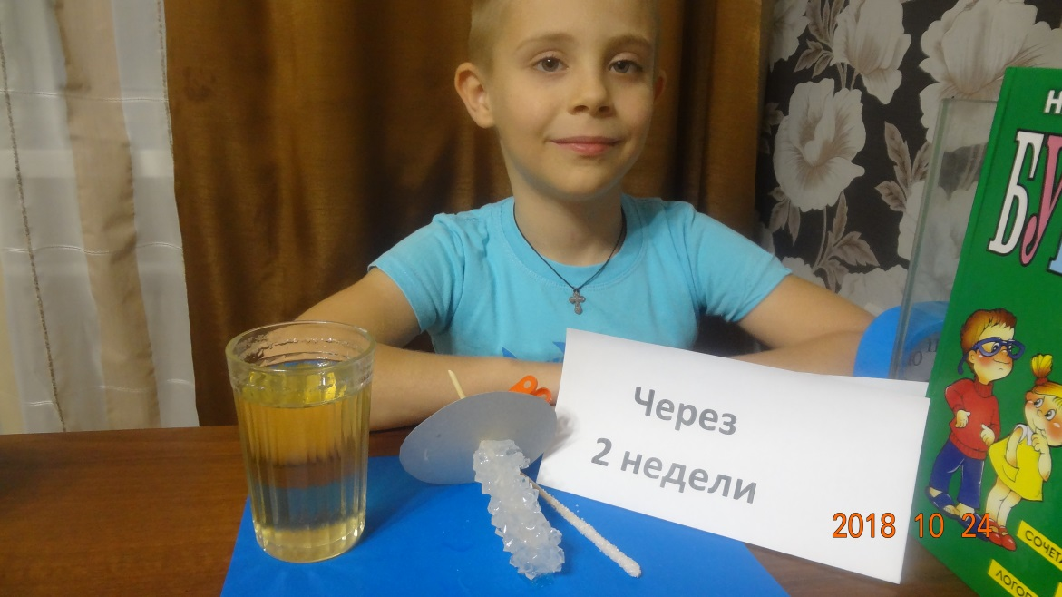
Через 2 недели

Slide 38
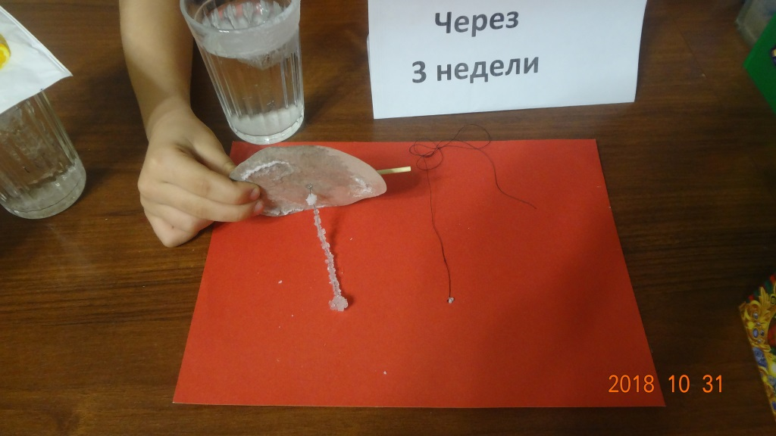
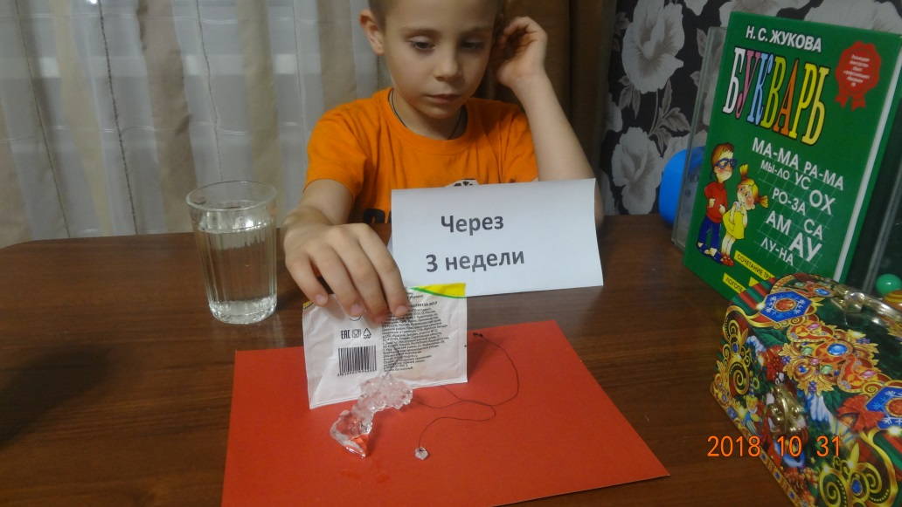
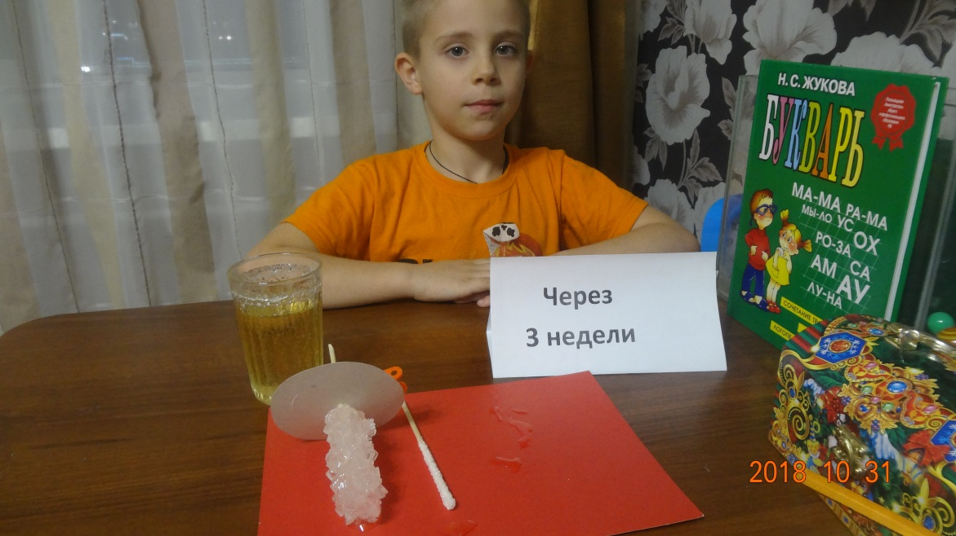
Через 3 недели

Slide 39
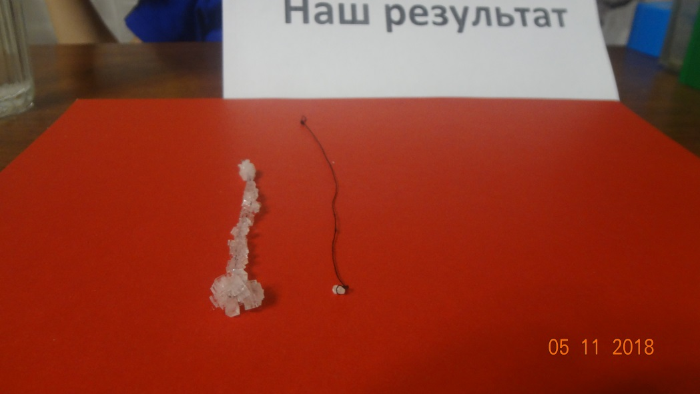
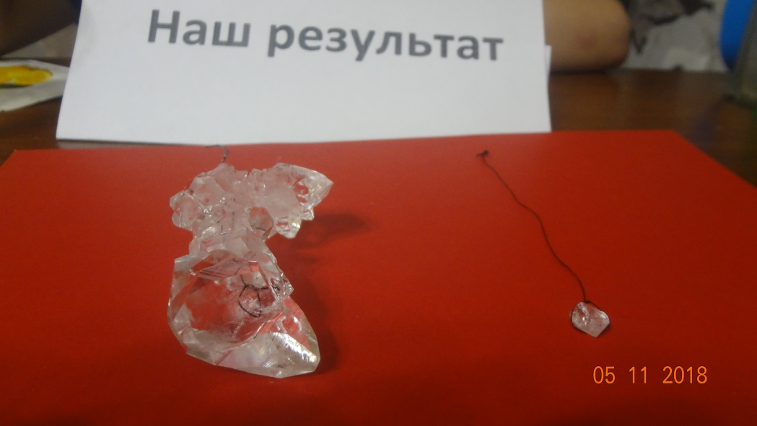
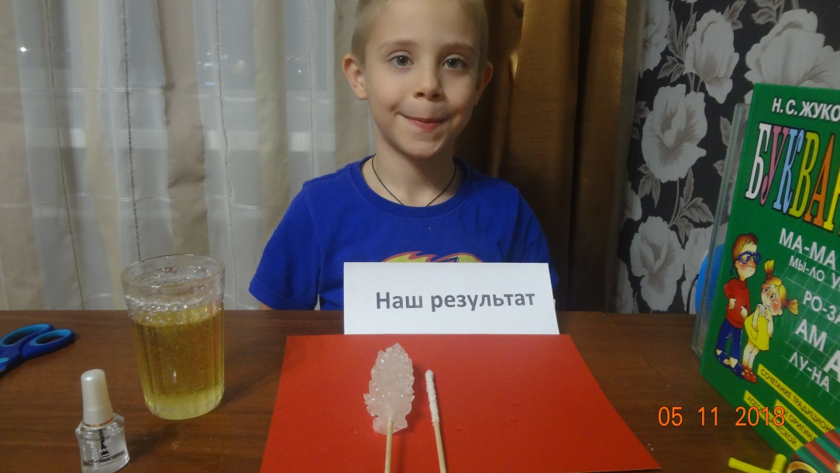
Через месяц

Slide 40
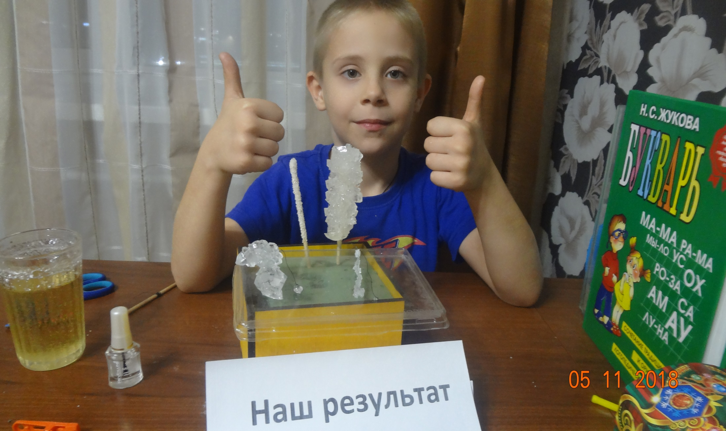
МОЙ РЕЗУЛЬТАТ

Slide 41
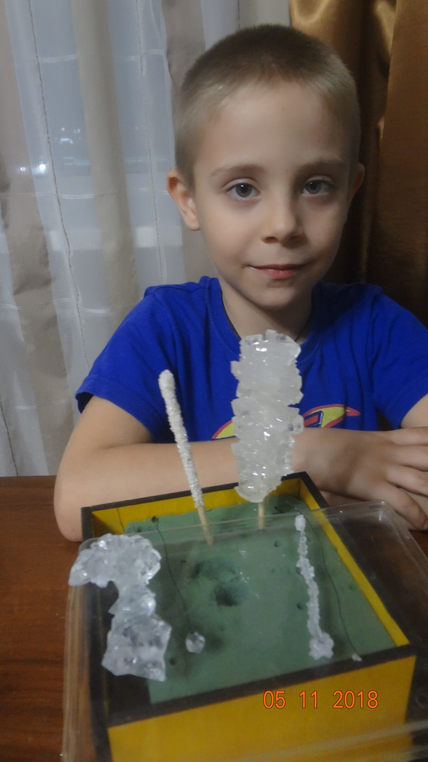
СПАСИБО ЗА ВНИМАНИЕ

